Slide 1
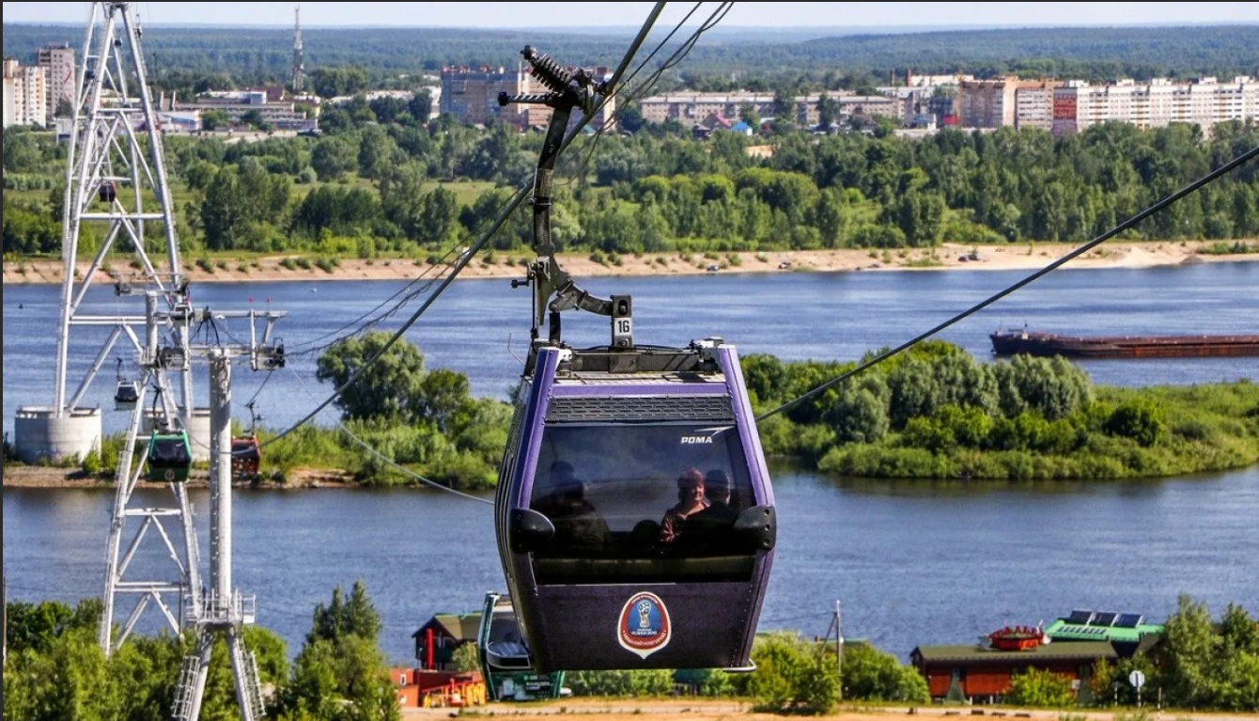
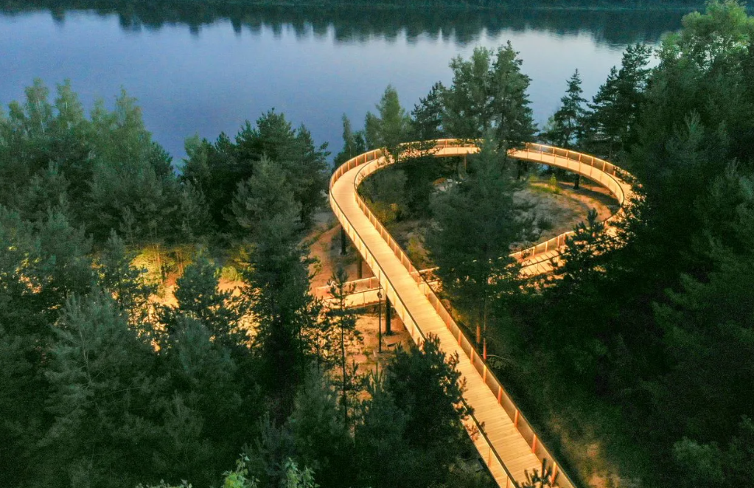
город Бор
Проект решения Совета депутатов городского округа город Бор
«О бюджете городского округа город Бор на 2024 год и плановый период 2025 и 2026 годов»

Slide 2
Уважаемые жители городского округа город Бор Нижегородской области!
Вашему вниманию представлена брошюра "Бюджет для граждан", разработанная по проекту решения Совета депутатов городского округа город Бор Нижегородской области " О бюджете городского округа город Бор на 2024 год и плановый период 2025 и 2026 годов".
Главной целью брошюры "Бюджет для граждан" является обеспечение принципа прозрачности (открытости) бюджетной системы, что означает:
обязательное опубликование в средствах массовой информации (СМИ) утвержденных бюджетов и отчетов об их исполнении;
доступность иных сведений о бюджете;
обязательная открытость для общества и СМИ проектов бюджетов, обеспечение доступа к информации в сети "Интернет".
Представленная в форме презентации брошюра "Бюджет для граждан" размещена на официальном сайте Департамента финансов администрации городского округа город Бор в сети "Интернет". В ней отражены основные параметры проекта бюджета на три года: 2024 и плановый период 2025 и 2026 годов.
"Бюджет для граждан" нацелен на получение обратной связи с гражданами, заинтересованными современными проблемами муниципальных финансов городского округа город Бор.
Основные вопросы, вызывающие наибольший интерес у жителей округа, освещены в представленной презентации. А именно:
из чего складываются доходы и расходы местного бюджета;
сколько мы платим налогов и какова тенденция их развития;
какие расходы считаются приоритетными в настоящее время;
какой объем бюджетных средств направляется на образование, социальную политику, спорт, культуру, жилищно-коммунальное хозяйство и развитие инфраструктуры и многие другие вопросы.
С уважением, Администрация городского округа город Бор.

Slide 3
Общие сведения
Городской округ город Бор имеет площадь 358,4 тыс. га, являясь вторым по величине муниципальным образованием Нижегородской области. Расположен на левом берегу реки Волга. Граничит с городскими округами Нижний Новгород и Семеновский, Городецким, Воскресенским, Лысковским и Кстовским районами. Численность постоянно проживающего населения – 117,8 тыс. человек. В том числе, городское население – 77,6 тыс. человек, сельское – 40,2 тыс. человек. Округ включает в себя город Бор и 300 сельских населённых пунктов. Административный центр округа – город Бор – находится в 20 км. от областного центра.

Slide 4
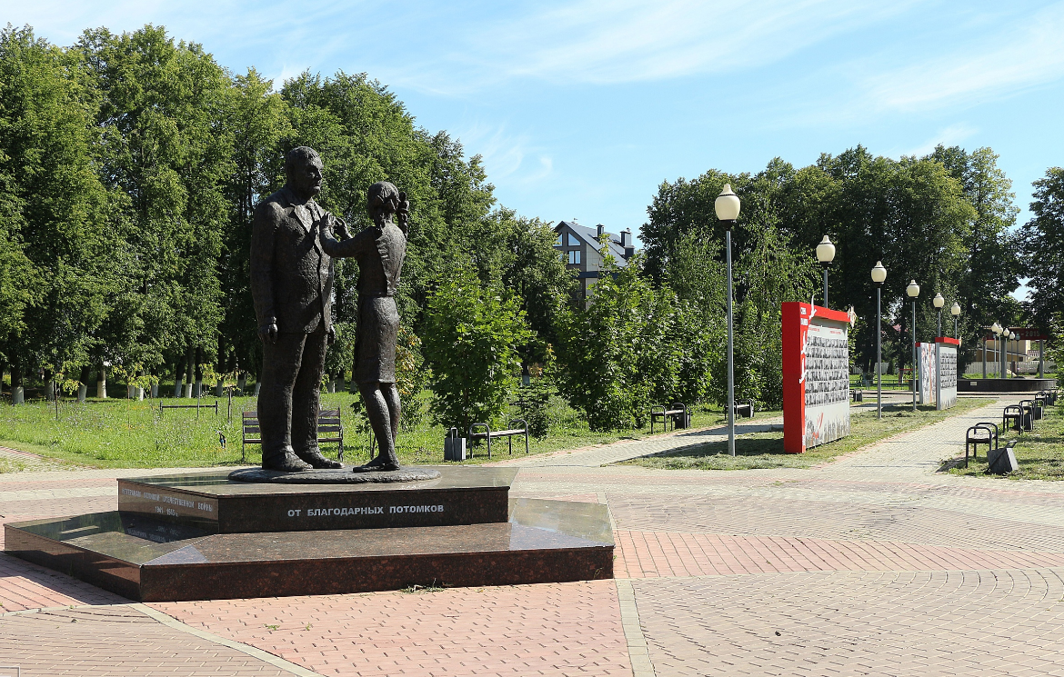
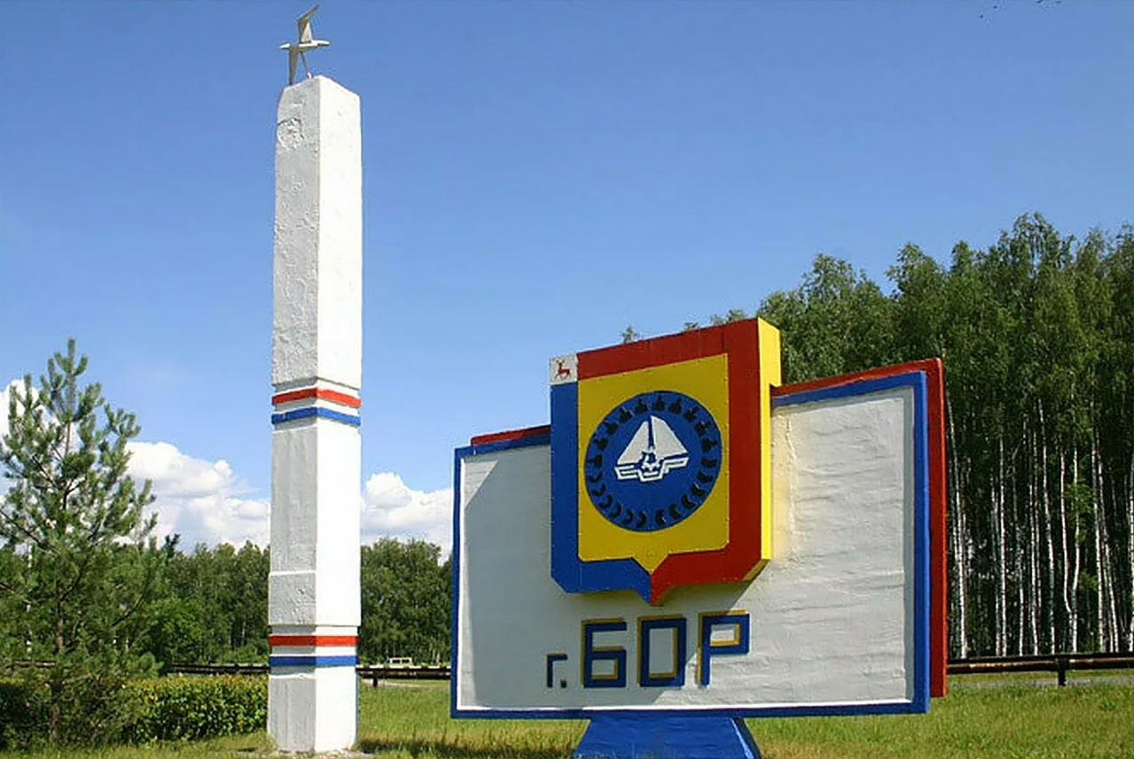
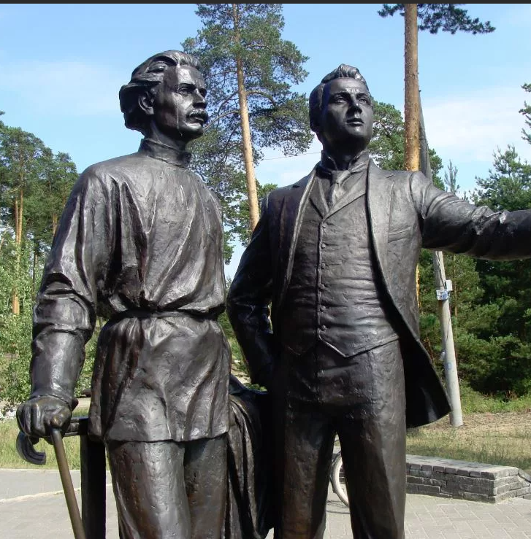
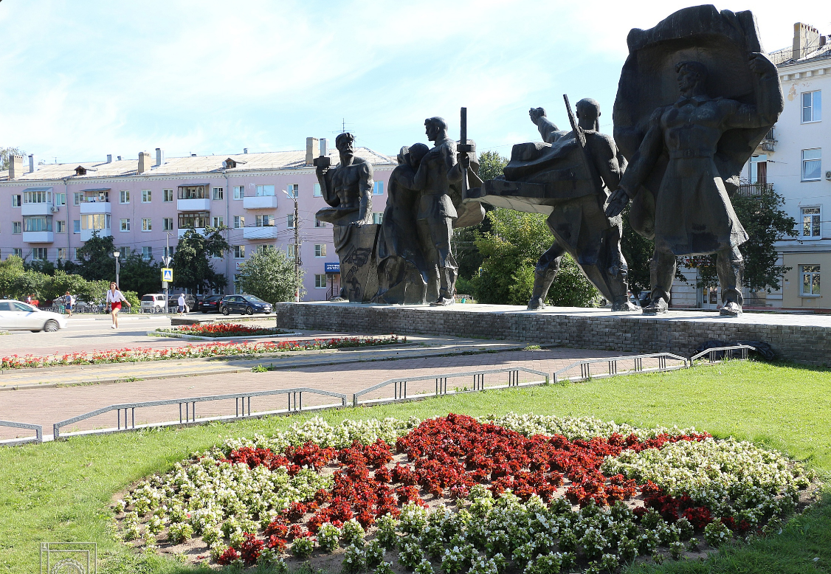
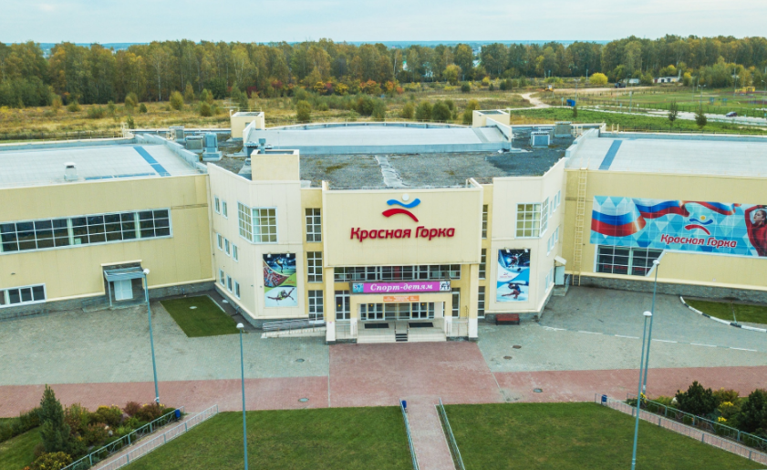
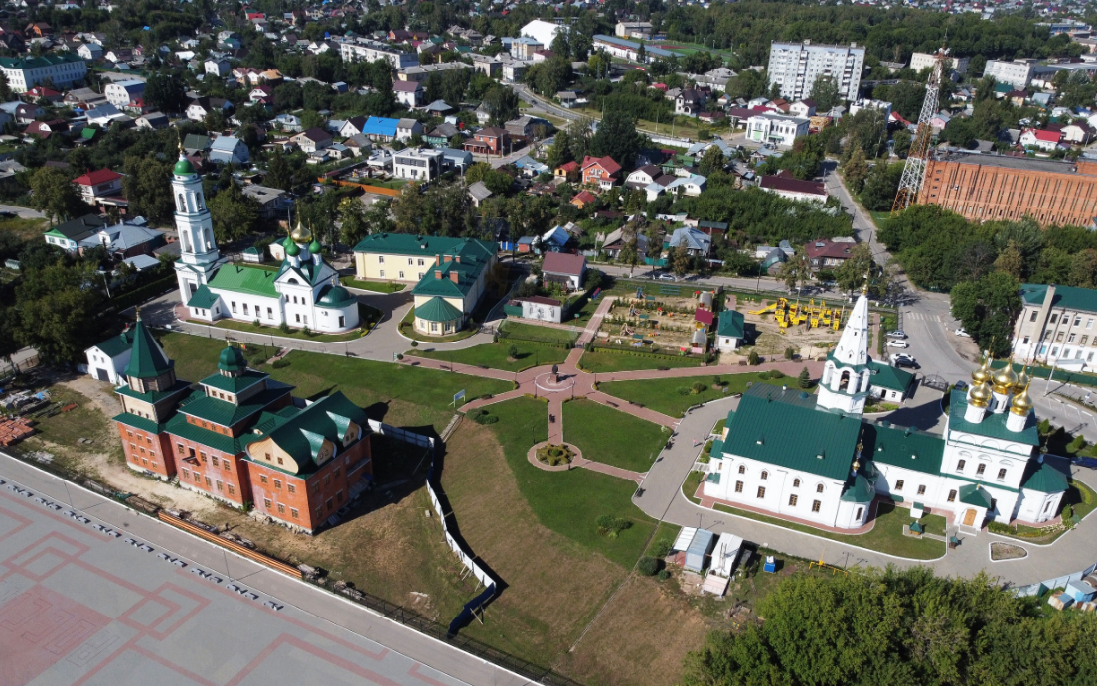
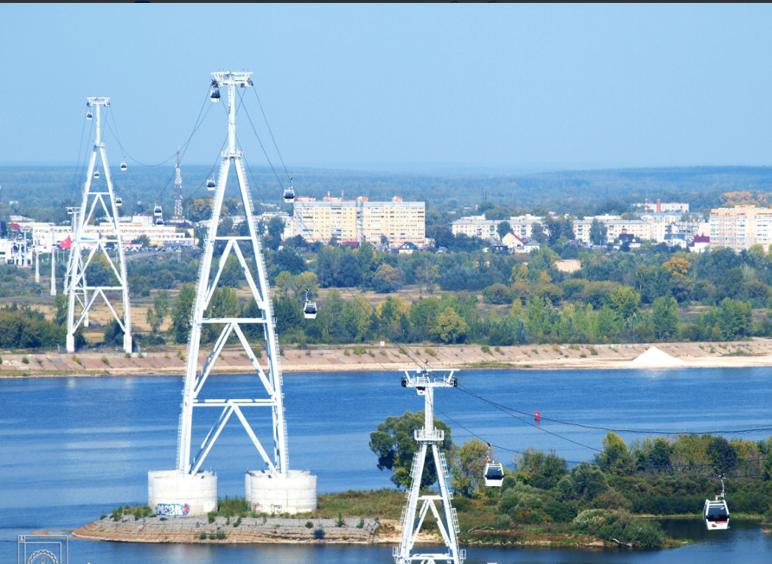
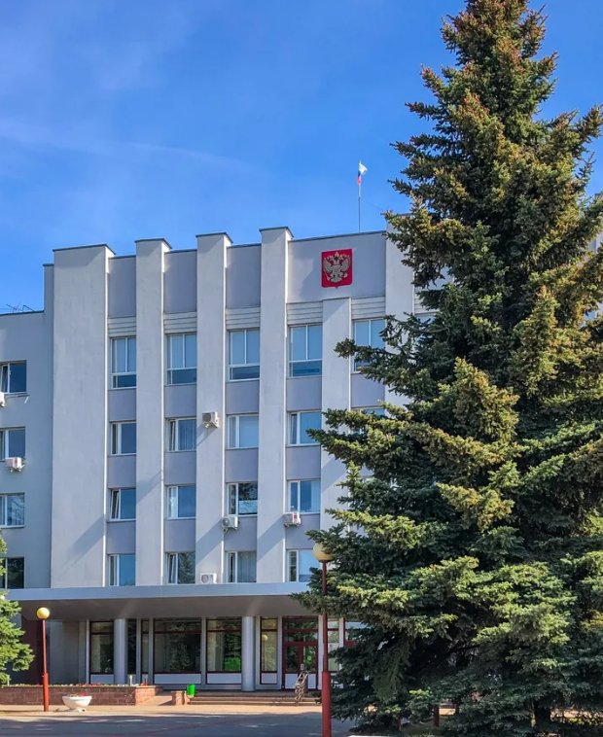
Территория городского округа город Бор

Slide 5
Что такое «БЮДЖЕТ»
БЮДЖЕТ
- форма образования и расходования денежных средств, предназначенных для финансового обеспечения задач и функций государства и местного самоуправления
ПРОФИЦИТ
превышение расходов бюджета над его доходами
ДОХОДЫ
поступающие в бюджет денежные средства, за исключением средств, являющихся в соответствии с Бюджетным Кодексом источниками финансирования дефицита бюджета
РАСХОДЫ
выплачиваемые из бюджета денежные средства, за исключением средств, являющихся в соответствии с Бюджетным Кодексом источниками финансирования дефицита бюджета
ДЕФИЦИТ
превышение доходов бюджета над его расходами

Slide 6
Бюджетный процесс
Разработка проекта бюджета
Направление проекта бюджета в представительный орган
Исполнение бюджета
Контроль за исполнением бюджета
Предварительное рассмотрение проекта бюджета в комитетах (комиссиях)
Отчет об исполнении бюджета
Проект принят
Утверждение отчета об исполнение бюджета
Вынесение проекта бюджета на публичные слушания
Проект отклонен
Обсуждение проекта бюджета на заседании представительного органа
Голосование за или против принятия проекта бюджета

Slide 7
Основы составления проекта бюджета городского округа г.Бор
Послание Президента Российской Федерации Федеральному Собранию
Основные направления бюджетной и налоговой политики городского округа город Бор на 2023 год и плановый период 2024 и 2025 годов
Прогноз социально-экономического развития городского округа город Бор на 2023 год и на период до 2025 года
На чем основано составление проекта бюджета
Указы Президента Российской Федерации от 7 мая 2012 г. и Указ от 7 мая 2018 г. №204 «О национальных целях и стратегических задачах развития Российской Федерации на период до 2024 года»
Муниципальные программы
(24 муниципальные программы)
Проект местного бюджета
составляется и утверждается
сроком на три года (очередной финансовый год и плановый период)

Slide 8
Как происходит составление проекта бюджета
ИЮНЬ
Разработка основных показателей прогноза социально-экономического развития городского округа г.Бор на трехлетний период
НОЯБРЬ - ДЕКАБРЬ
Публичные слушания по проекту бюджета, рассмотрение на заседаниях комитетов Совета депутатов
ДЕКАБРЬ
Принятие проекта бюджета
СЕНТЯБРЬ - ОКТЯБРЬ
ОКТЯБРЬ - НОЯБРЬ
НОЯБРЬ
Утверждение методики планирования бюджетных ассигнований бюджета городского округа г.Бор
Формирование бюджетных заявок и обоснований ассигнований на трехлетний период главными распорядителями бюджетных средств
Формирование бюджетных заявок и обоснований ассигнований на трехлетний период главными распорядителями бюджетных средств
Формирование проекта бюджета городского округа г.Бор на трехлетний период
Внесение проекта бюджета в Совет депутатов городского округа г.Бор

Slide 9
Основные направления бюджетной и налоговой политики городского округа город Бор на 2023 год и плановый период 2024 и 2025 годов
(утверждены Постановлением администрации № 5059 от 03.10.2022)
Обеспечение сбалансированности и долгосрочной устойчивости бюджета городского округа
Увеличение налогового потенциала городского округа город Бор
Дальнейшее совершенствование
налогового администрирования
Повышение эффективности и оптимизация бюджетных расходов
Взаимовыгодное сотрудничество с организациями, формирующими налоговый потенциал округа
Повышение эффективности муниципального управления
Повышение качества оказываемых муниципальных услуг
Продолжение политики обоснованности и эффективности применения налоговых льгот
Реализация принципов открытости и прозрачности управления муниципальными финансами
Проведение мероприятий по повышению эффективности управления муниципальной собственностью

Slide 10
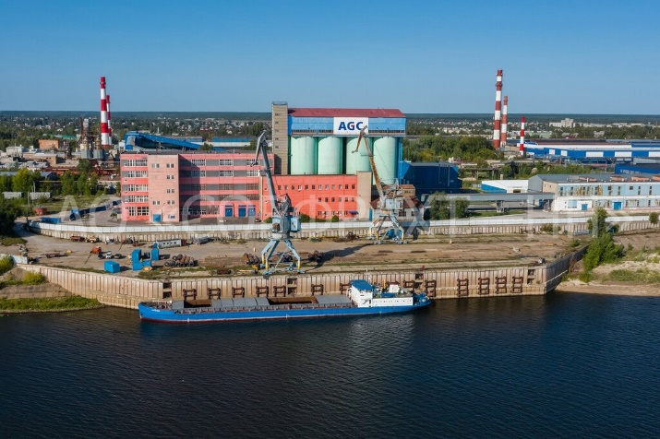
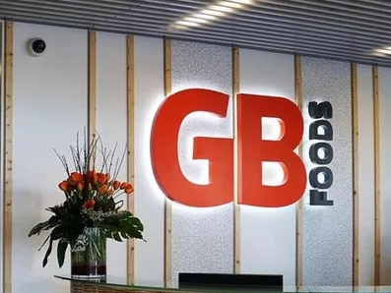
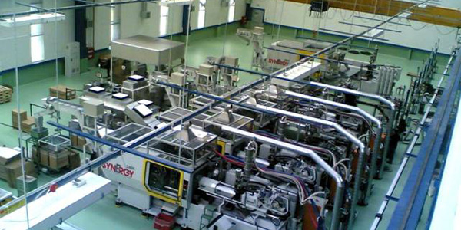
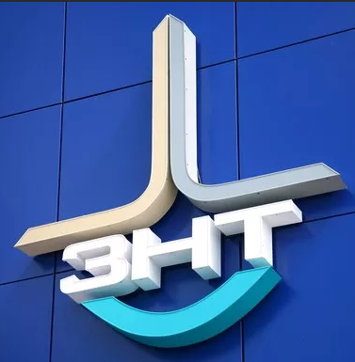
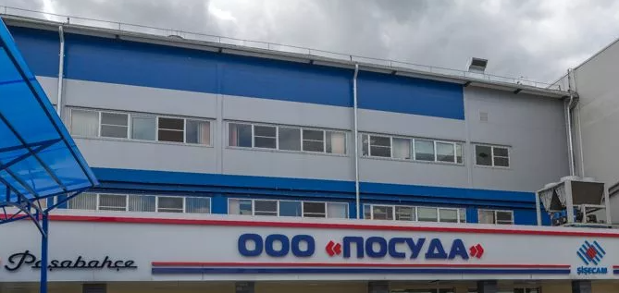
Экономическая основа городского округа город Бор
Крупные предприятия
ОАО «Эй Джи Си БСЗ»,
ЗАО «Юроп Фудс ГБ»
ООО «Берикап»,
ООО «Тросифоль»,
ООО «Посуда»,
АО «Линдовское»,
ООО «Борский завод торгового оборудования».
Каликинский Шпалопропиточный завод – Ф-л АО "БЭТ"
Средние предприятия:
ООО «Борский силикатный завод»,
АО «Борская войлочная фабрика»,
ООО «Колибри»,
ООО «Метмаш»,
ООО «Новые промышленные технологии»,
ООО «ОСС-Кант»,
ООО «Племсовхоз «Линдовский»,
ООО «Флэт Гласс Рус»,
ООО «Завод Нижегородский теплоход»
Основные малые предприятия:
ООО «ТК Нижегородский»,
ООО «ТрансМагистраль»,
ООО «Экоторф»,
ООО «МС- Групп»,
ООО «Формпласт»,
ООО «Гласс Технолоджи»

Slide 11
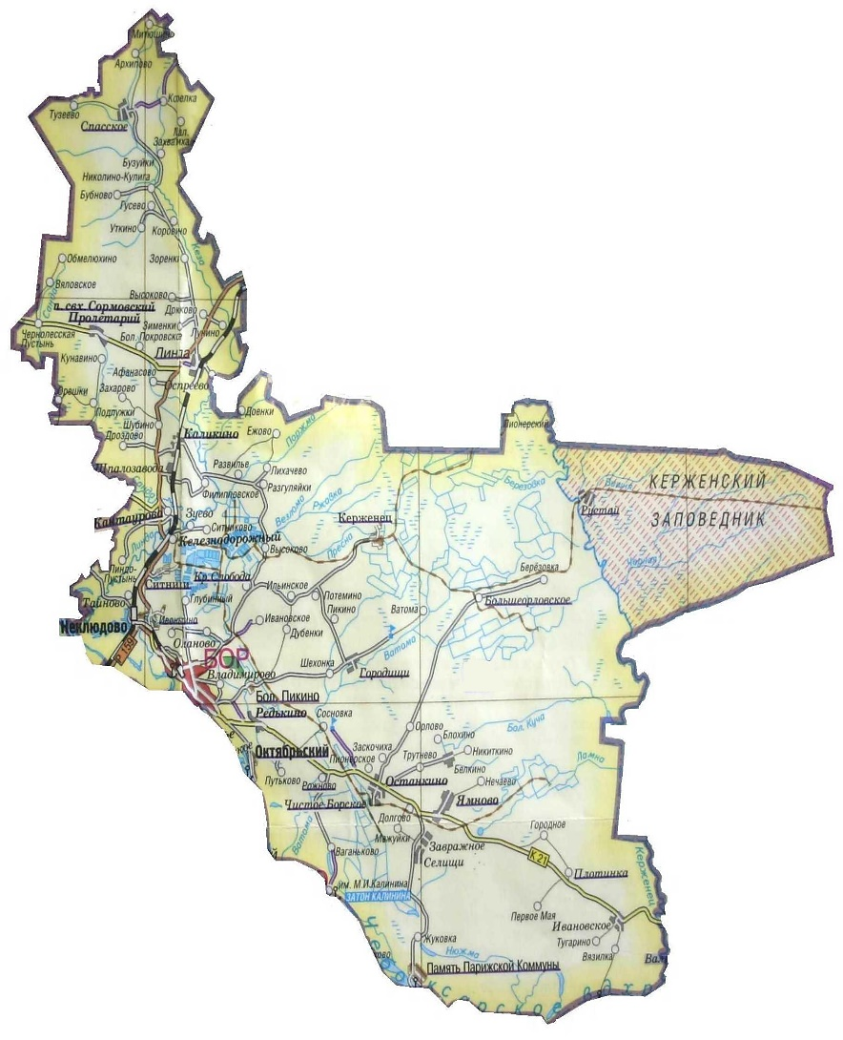
Показатели, характеризующие городской округ в 2023 году
68,9
миллиарда рублей
ВРП городского округа
117,8
тысяч человек
численность населения
4,9
миллиарда рублей
инвестиции в основной капитал
159
муниципальных учреждений
358,4
тыс. га площадь городского округа
3 - бюджетных
39 - казенных
117 - автономных

Slide 12
Основные показатели социально-экономического развития городского округа город Бор
ВРП (валовой региональный продукт)
обобщающий показатель экономической деятельности округа, характеризующий процесс производства товаров и услуг. Является основным показателем экономического развития округа
74,2
млрд. руб.
ВРП
в 2024 году
633,6
тыс. руб.
ВРП в 2024 году
на одного жителя

Slide 13
Валовой региональный продукт некоторых муниципальных образований
в млрд. руб.
Прогноз численности населения на 2024, тыс.чел.
226,7 | 122,1 | 117,1 | 72,9 | 80,7 | 144,7

Slide 14
Динамика прогнозных показателей
социально-экономического развития городского округа город Бор
Численность населения, человек

Slide 15
Динамика прогнозных показателей социально-экономического развития городского округа город Бор
Инвестиции в основной капитал, млн.руб.
5 379,4
млн. руб. инвестиции в основной капитал
в 2024 году
Площадь ввода в действие жилых домов

Slide 16
Основные параметры бюджета городского округа город Бор на 2024-2026 годы, млн.руб.
Предельный размер дефицита 128,1

Slide 17
Отдельные показатели бюджетов
некоторых муниципальных образований в 2024 году
226,7 | 117,1 | 122,1 | 72,9 | 80,7
Прогноз численности населения на 2024, тыс.чел.

Slide 18
Из чего складываются доходы местного бюджета
Налоговые доходы | Поступления от уплаты налогов, установленных Налоговым кодексом Российской Федерации (налог на доходы физических лиц, УСН, патент, земельный налог, акцизы, налог на имущество физических лиц и другие)
Неналоговые доходы | Доходы от использования и продажи муниципального имущества, доходы от продажи земли и нематериальных активов, плата за негативное воздействие на окружающую среду, штрафы и прочие
Безвозмездные поступления | Межбюджетные трансферты из других бюджетов бюджетной системы Российской Федерации в виде дотаций, субвенций, субсидий и иных межбюджетных трансфертов, добровольные и безвозмездные поступления денежных средств от юридических и физических лиц
Какие налоги уплачивают жители городского округа город Бор
Налог на доходы
физических лиц
Земельный налог
Ставка налога от кадастровой стоимости земельных участков: 0,3% по участкам, занятым жилищным фондом, с/х назначения, для личного подсобного хозяйства, садоводства и огородничества; 1,5% - по прочим участкам.
гл.23 Налогового кодекса РФ, ставка налога 13%,
в отдельных случаях 9%, 15%, 30% и 35%.
Транспортный налог
Налог на имущество
физических лиц
гл. 28 Налогового кодекса РФ
Основные ставки:
до 45 л.с. - 13,5 руб.
от 45 до 100 л.с – 22,5 руб.
от 100 до 150 л.с. – 31,5 руб.
от 150 до 200 л.с. – 45 руб.
от 200 до 250 л.с. – 75 руб.
от 250 л.с. – 150 руб.
Ставка налога исходя из кадастровой стоимости объектов налогообложения жилые дома, части жилых домов, квартиры, части квартир, комнаты, гаражей и машино-мест, хозяйственные строения или сооружения, площадь каждого из которых не превышает 50 кв.м - 0,3%;
- объекты, кадастровая стоимость которых превышает 300 миллионов рублей – 2%; прочие объекты – 0,5%.

Slide 19
Из каких поступлений формируются доходы бюджета городского округа город Бор в 2024-2026, млн.руб.

Slide 20
Доходы бюджета городского округа город Бор на 2024
год, млн.руб.
налоговые
доходы 30,4 %
безвозмездные
доходы 66,2 %

Slide 21
Расходы местного бюджета
Расходы бюджета - выплачиваемые из бюджета денежные средства, за исключением средств, являющихся источниками финансирования дефицита бюджета.
Формирование расходов осуществляется в соответствии с расходными обязательствами, законодательно закрепленными за соответствующими уровнями бюджетов.
Принципы формирования расходов бюджета: по государственным программам, по разделам (подразделам) функциональной структуры, по ведомствам.
ОБЩЕГОСУДАРСТВЕННЫЕ
ВОПРОСЫ
НАЦИОНАЛЬНАЯ БЕЗОПАСНОСТЬ И ПРАВООХРАНИТЕЛЬНАЯ ДЕЯТЕЛЬНОСТЬ
ОБСЛУЖИВАНИЕ МУНИЦИПАЛЬНОГО ДОЛГА
СРЕДСТВА МАССОВОЙ ИНФОРМАЦИИ
НАЦИОНАЛЬНАЯ ЭКОНОМИКА
Функциональная структура расходов
ЖИЛИЩНО-КОММУНАЛЬНОЕ ХОЗЯЙСТВО
ФИЗИЧЕСКАЯ КУЛЬТУРА И СПОРТ
СОЦИАЛЬНАЯ ПОЛИТИКА
ОХРАНА ОКРУЖАЮЩЕЙ СРЕДЫ
КУЛЬТУРА И
КИНЕМАТОГРАФИЯ
ОБРАЗОВАНИЕ

Slide 22
Распределение расходов бюджета 2024-2026 годов по основным отраслям, млн.руб.

Slide 23
Расходы бюджета городского округа город Бор на 2024 год, млн.руб.

Slide 24
Что включают в себя отрасли социальной сферы

Slide 25
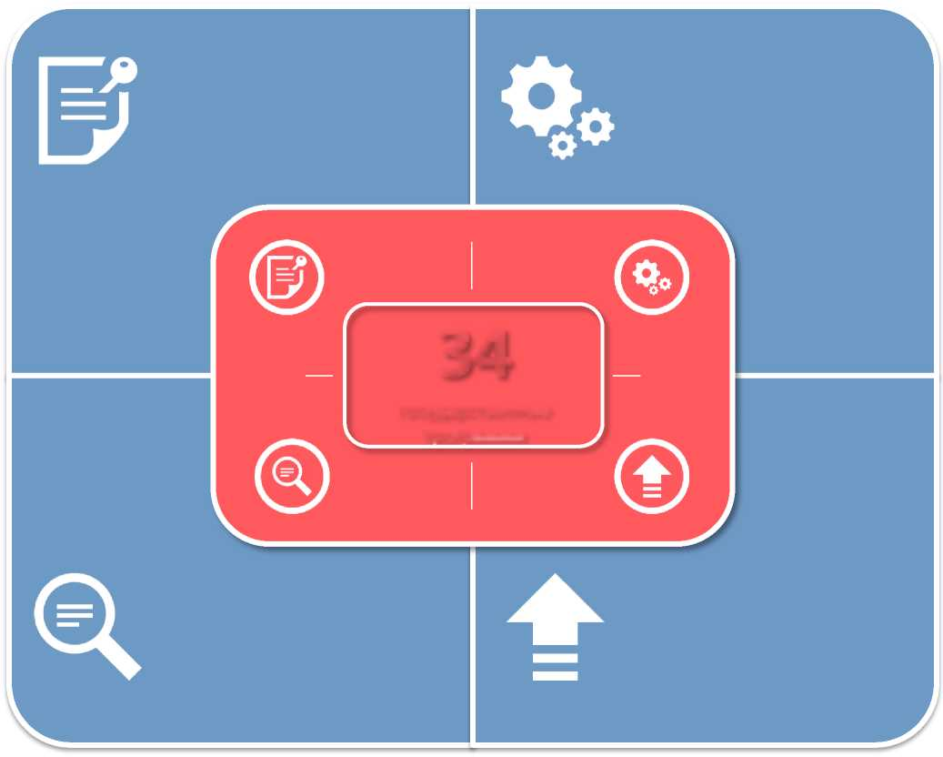
Что такое программный бюджет
Программный бюджет отличается от традиционного тем, что все или почти все расходы включены в программы и каждая программа своей целью прямо увязана с тем или иным стратегичесним итогом деятельности ведомства.
исполнение бюджета по программной классификации
бюджетных расходов с результатами реализации государственных программ
24
Муниципальные
программы
мониторинг показателей
исполнения целевых
программ, оценка эффективности бюджетных расходов
повышение качества бюджетного планирования и исполнения бюджета

Slide 26
Основные муниципальные программы, которые будут реализовываться в 2024 году.
3 224,4 млн.руб.
Муниципальная программа "Развитие образования в городском округе г. Бор"
Муниципальная программа "Развитие образования и молодежной политики в городском округе г. Бор"
831,6 млн.руб.
Муниципальная программа "Адресная инвестиционная программа капитальных вложений городского округа г. Бор "
412,7 млн.руб.
Муниципальная программа "Развитие культуры в городском округе г. Бор"
369,7 млн.руб.
Муниципальная программа "Развитие сферы жилищно-коммунального хозяйства городского округа г. Бор"
223,5 млн.руб.
Муниципальная программа "Развитие физической культуры и спорта городского округа г.Бор"
183,7 млн.руб.
Муниципальная программа "Содержание и развитие дорожного хозяйства городского округа г. Бор"
124,0 млн.руб.
Муниципальная программа "Защита населения и территорий от чрезвычайных ситуаций, обеспечение пожарной безопасности и безопасности людей на водных объектах городского округа г. Бор"

Slide 27
101,8 млн.руб.
Муниципальная программа «Обеспечение граждан доступным и комфортным жильем на территории городского округа г. Бор"
77,1 млн.руб.
Муниципальная программа "Формирование современной городской среды на территории городского округа г. Бор"
69,9 млн.руб.
Муниципальная программа "Управление муниципальными финансами городского округа г. Бор"
60,9 млн.руб.
Муниципальная программа "Совершенствование муниципального управления и обеспечение деятельности органов местного самоуправления городского округа г. Бор"
57,3 млн.руб.
Муниципальная программа "Имущественно-земельная политика городского округа г. Бор"
53,7 млн.руб.
Муниципальная программа "Развитие агропромышленного комплекса в городском округе г. Бор "
30,4 млн.руб.
Муниципальная программа "Социальная поддержка населения и общественных организаций городского округа г. Бор "
28,3 млн.руб.
Муниципальная программа "Энергосбережение и повышение энергетической эффективности на территории городского округа г. Бор"
22,2 млн.руб.
Другие программы

Slide 28
Муниципальная программа "Развитие образования и молодежной политики в городском округе г.Бор"
Цель программы
обеспечение качественного образования, соответствующего требованиям инновационного развития экономики, современным потребностям общества и каждого гражданина, организация качественного отдыха и оздоровления детей
и подростков.
Срок действия программы
2023-2026 годы
Целевая группа программы
Количество учреждений образования, всего: 88
в том числе:
-дошкольные учреждения- 49
-общеобразовательные учреждения- 31
-учреждения дополнительного образования- 8
дети дошкольного возраста- 7 050 чел.
-учащиеся образовательных учреждений-14 500 чел.
Утверждена
Постановлением Администрации городского округа г.Бор от 10.11.2016 года № 5284
Ответственный исполнитель муниципальной программы
Управление образования и молодежной политики администрации городского округа г.Бор
Расходы на выполнение программы
3 224,4 млн.руб.
Расходы на выполнение программы
в 2024 году

Slide 29
Муниципальная программа «Развитие образования и молодежной политики в городском округе г.Бор»
Расходы на образование в расчете на 1 жителя рублей в год
2022
год
20 323 рубля
2023
год
20 323 рублей
2024
год
27 588 рубля
2025
год
27 624 рубля
2026
год
27 675 рубль
2 069,0 млн. рублей
на исполнение переданных полномочий органов местного самоуправления в области образования в 2024 году в том числе:
в муниципальных дошкольных
организациях
832,8 млн. рублей
в муниципальных
общеобразовательных организациях
1 236,2 млн.рублей
786,4 млн. рублей
На предоставление в 2024 году субсидий на выполнение муниципальных заданий по оказанию муниципальных услуг (выполнение работ) из средств местного бюджета
(88 муниципальных
учреждений)

Slide 30
Муниципальная программа «Адресная инвестиционная программа капитальных вложений городского округа г.Бор»
Цель программы
создание материальной базы развития социальной и инженерной инфраструктуры для обеспечения решения главной стратегической цели - повышение качества жизни населения городского округа город Бор
Срок действия программы
2023-2026 годы
Целевая группа программы
Население городского округа
Утверждена
Постановлением Администрации городского округа г.Бор от 07.11.2016 года № 5202
Ответственный исполнитель муниципальной программы
Администрация городского округа город Бор (МКУ «Борстройзаказчик»)
Расходы на выполнение программы
831,6 млн.руб.
Расходы на выполнение программы
в 2024 году

Slide 31
Строительство, реконструкция, проектно-изыскательские работы по объектам Адресной инвестиционной программы городского округа г.Бор в 2024 году.
млн.руб.
№ п/п | Наименование объекта | Краткое описание расходов | Всего | Федеральный бюджет | Областной бюджет | Местный бюджет
 | ИТОГО |  | 806,7 | 401,1 | 353,8 | 51,9
1 | Строительство гидротехнического сооружения в г. Бор | СМР при условии включения в АИП Нижегородской области (длина причальной линии -98,74м, длина сооружения -126 м) Стоимость строительства, согласно положительного заключения Госэкспертизы составляет 71 169,9 в ценах IV кв 2019 г | 1,8 |  |  | 1,8
2 | Обеспечение инженерной и дорожной инфраструктурой земельных участков, предназначенных для предоставления многодетным семьям на территории у д.Оманово городского округа г.Бор Нижегородской области (дорожная инфраструктура) | Строительство 2 этапа, протяженность улично-дорожной сети (1 этап) - 4 895 м | 5,5 |  |  | 5,5
3 | Строительство пешеходной лестницы с пандусами и смотровыми площадками | СМР при условии включения в АИП Нижегородской области (протяженность -22,1м) | 3,9 |  |  | 3,9
4 | Строительство пешеходной лестницы со смотровыми площадками | СМР при условии включения в АИП Нижегородской области (площадь застройки -505,17 м2) | 0,3 |  |  | 0,3
5 | Автомобильная дорога Тепличный комбинат-Ивонькино (ПИР) | Протяженность 1 500 м | 1,0 |  |  | 1,0
6 | Многоквартирный жилой дом в п.Керженец г.Бор (Краснослободский с/с) | СМР, проектная мощность -72 квартиры | 2,0 |  |  | 2,0

Slide 32
№ п/п | Наименование объекта | Краткое описание расходов | Всего | Федеральный бюджет | Областной бюджет | Местный бюджет
7 | Обеспечение инженерной и дорожной инфраструктурой земельных участков, предназначенных для предоставления многодетным семьям на территории у д.Оманово городского округа г.Бор Нижегородской области (инженерная инфраструктура) | Строительство 2 этап, протяженность сетей водоснабжения-3 605 м; Протяженность самотечной канализации-6 200,5м, напорной - 720 м | 124,8 |  | 121,6 | 3,2
8 | Канализационные очистные сооружения 150м3/сут в п.Большеорловское Останкинского с/с г.о.г.Бор Нижегородской области | СМР при условии включения в АИП Нижегородской области (Производительность - 150 м3/сут, S участка - 21 521 м2) | 1,0 |  |  | 1,0
9 | Наружные сети канализации пос.Октябрьский Борского района Нижегородской области | СМР (протяженность -5,8 км, КНС с погружными насосами -3шт.) | 28,1 |  | 27,2 | 0,9
10 | Канализационные очистные сооружения производительностью 400 м3/сут п.Чистое Борское Редькинского с/с г.о.г.Бор, НО | Получено положительное заключение производительностью 400 м3/сут | 1,5 |  |  | 1,5
11 | Распределительный газопровод высокого и низкого давлений и газопроводы-вводы к жилым домам д.Тугарино , Ямновского с/с, г.о.г.Бор, Нижегородской области | Строительство газопровода протяженность-8 463,9 с установкой ГРПШ, подключение 60 домов в рамках проекта (при условии включения в АИП Нижегородской области) | 2,5 |  |  | 2,5
12 | Наружная система водоотведения по адресу г.Бор, ул.Сосновая | СМР при условии включения в АИП Нижегородской области, диаметром 200 мм- 255 м, диаметром 75 мм- 115 м, производительностью КНС- 9м3/час | 0,9 |  |  | 0,9
13 | Наружная система водоотведения по адресу: г.Бор, ул.Ванеева, ул.Ленина, школа №3 | СМР при условии включения в АИП Нижегородской области , протяженностью 1467,34м | 3,2 |  |  | 3,2

Slide 33
№ п/п | Наименование объекта | Краткое описание расходов | Всего | Федеральный бюджет | Областной бюджет | Местный бюджет
14 | Детский сад на 90 мест в гБор в районе с.Городищи | Запланирована оплата экспертизы проекта по строительству 2-этажного здания на 90 мест. | 3,0 |  |  | 3,0
15 | Детский сад на 240 мест, расположенный по адресу: ул.М.Горького, г.Бор, Нижегородской области | ПИР, этажность здания -3, вместимость-240 мест | 5,0 |  |  | 5,0
16 | Школа на 1000 мест в центре г.Бор Нижегородской области | СМР завершение строительства начатого в 2023 году, общая площадь здания - 25 812,8 м2, строительный объем - 94 704,7 м3, этажность-3эт. | 622,0 | 401,1 | 205,0 | 16,0
17 | Дом культуры в с.Останкино городского округа г.Бор Нижегородской области | СМР при условии включения в АИП Нижегородской области, этажность-1, вместимость- 100 человек. | 0,3 |  |  | 0,3
Примечание:
ПИР-проектно-изыскательские работы
СМР-Строительно-монтажные работы

Slide 34
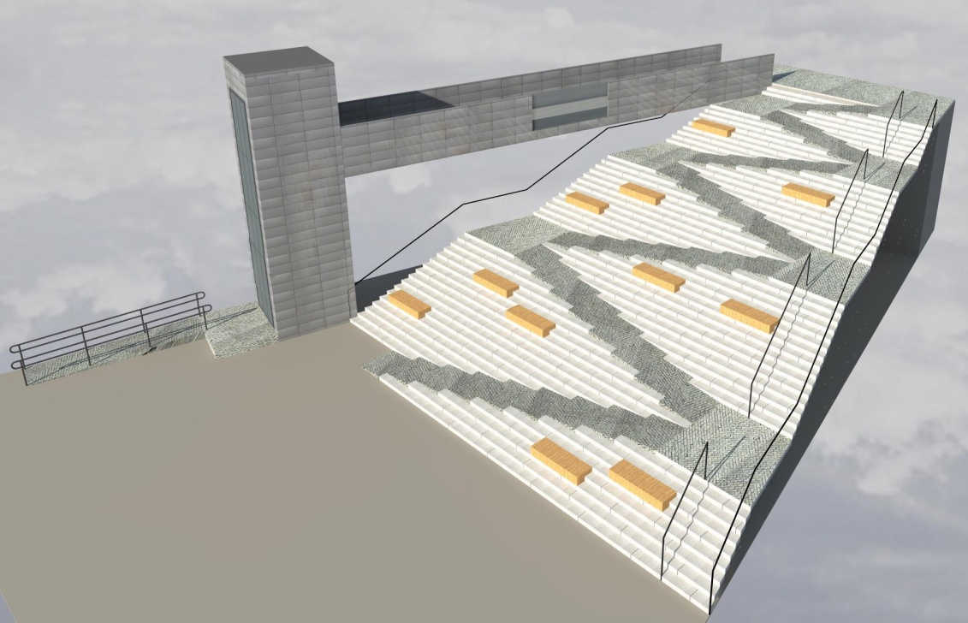
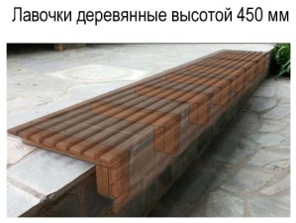
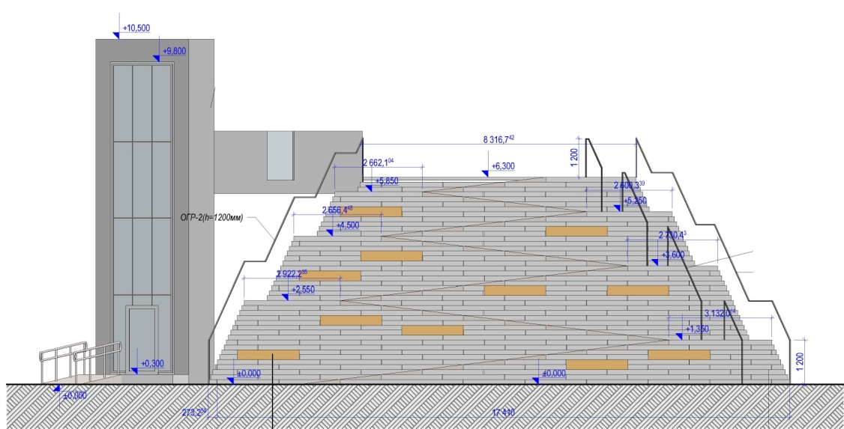
Характеристики наиболее значимых объектов Адресной программы городского округа г.Бор в 2024 году
«Строительство пешеходной лестницы с пандусами и смотровыми площадками в г.Бор »
Объект расположится в г.Бор рядом со станцией канатной дороги «Борская», свяжет благоустраиваемую территорию станции с парковкой на 500 машиномест и парковой зоной.
Положительное заключение государственной экспертизы № 52-1-1-3-012148-2020 от 14.04.2020
Стоимость строительства – 35,9 млн. руб. (в ценах 4 кв.2023)
Срок строительства - 8 месяцев.
Протяженность лестницы – 22,1 м
Лифт для маломобильных групп населения всех категорий М1-М4 с грузоподъемностью до 1000кг.
Шахта лифта отапливаемая, остекленная
Протяженность мостового перехода к лифту – 21,0 м.
Облицовка ступеней, пандусов и смотровых площадок - гранит термообработанный
Покрытие перехода, пандуса и площадки из дорожной брусчатки толщиной 60мм, цвет светло-серый.
11 деревянных лавочек
Освещение:
5 светодиодных светильников торшерного типа,
47 светодиодных светильников, встроенных в лестничные ступени

Slide 35
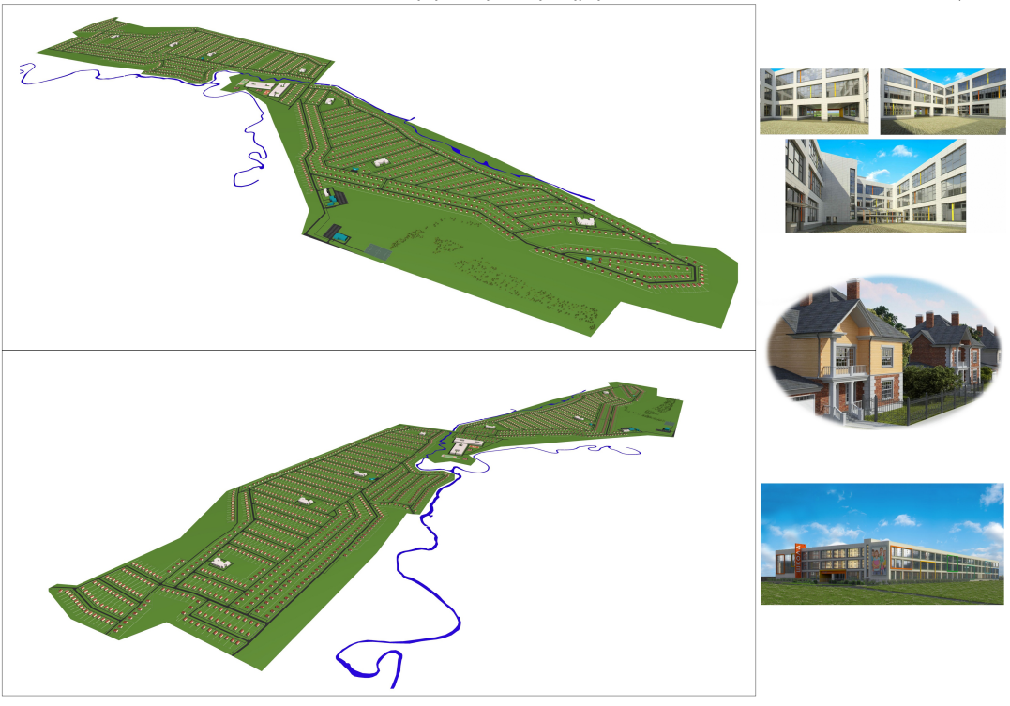
Обеспечение инженерной и дорожной инфраструктурой земельных участков, предназначенных для предоставления многодетным семьям на территории у д.Оманово городского округа г.Бор Нижегородской области

Slide 36
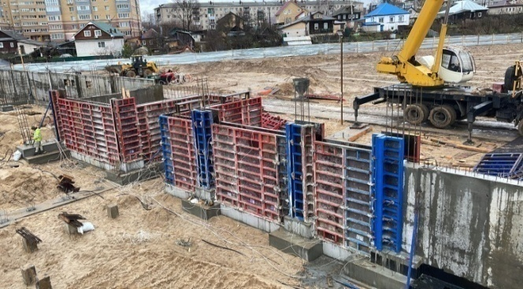
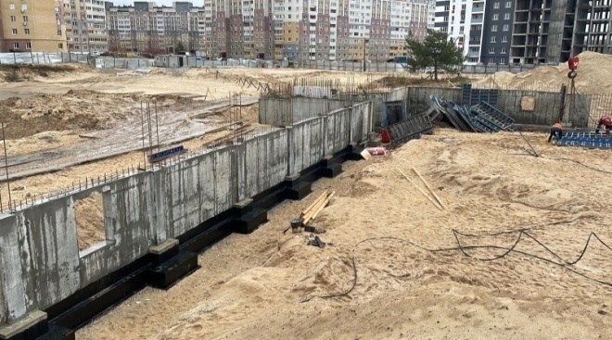
Школа на 1000 мест в центре г.Бор Нижегородской области
Строительство началось в 2023 году, общая площадь здания - 25 812,8 м2, строительный объем - 94 704,7 м3, этажность-3эт.

Slide 37
Муниципальная программа "Развитие сферы жилищно-коммунального хозяйства городского округа г.Бор"
Цель программы
создание комфортной среды проживания и жизнедеятельности для человека, которая позволяет не только удовлетворять жилищные потребности, но и обеспечивает высокое качество жизни в целом. Создание условий сохранности объектов благоустройства, повышения качества услуг, снижение аварий в сфере ЖКХ, снижение износа объектов коммунальной инфраструктуры
Срок действия программы
2023-2026 годы
Целевая группа программы
Все население городского округа
Утверждена
Постановлением Администрации городского округа г.Бор от 08.11.2016 года № 5214
Ответственный исполнитель муниципальной программы
Управление жилищно-коммунального хозяйства и благоустройства администрации городского округа г.Бор
Расходы на выполнение программы
369,7 млн.руб.
Расходы на выполнение программы
в 2024 году

Slide 38
Мероприятия муниципальной программы "Развитие сферы жилищно-коммунального хозяйства городского округа г. Бор, млн.руб.
 | Показатели объема | 2024 год | 2025 год | 2026 год
Итого по программе |  | 369,7 | 379,9 | 378,1
Подпрограмма "Обеспечение комфортных условий проживания граждан в многоквартирных домах, расположенных на территории городского округа город Бор", в том числе: |  | 17,7 | 30,6 | 25,2
Капитальный ремонт и ремонт жилых помещений, находящихся в муниципальной собственности | 422,5 кв.м. | 3,1 | 3,0 | 3,1
Годовые взносы на капитальный ремонт за помещения, находящиеся в муниципальной собственности | 90,3 тыс.кв.м. | 9,0 | 9,0 | 9,0
Мероприятия по сносу аварийных многоквартирных жилых домов, признанных таковыми после 01.01.2012г | 4,6 тыс.кв.м. | 3,5 | 16,7 | 11,1
Подпрограмма "Поддержка предприятий жилищно-коммунального хозяйства городского округа город Бор", в том числе: | соответствие роста тарифов на ЖКХ предельному индексу изменения платы граждан за коммунальные услуги, установленному для городского округа г.Бор | 82,8 | 82,0 | 82,9
Субсидия на возмещение недополученных доходов, связанных с указанием услуг по снабжению населения сжиженным газом из групповых газовых резервуарных установок |  | 0,8 | 0,8 | 0,8
Субсидия на возмещение недополученных доходов, связанных с оказанием услуг по отоплению, содержанию и ремонту общего имущества МКД в части временно пустующих жилых помещений, находящихся в муниципальной собственности |  | 2,2 | 2,2 | 2,2
Субсидия на возмещение недополученных доходов, связанных с оказанием услуг по содержанию и ремонту жилых помещений в общежитиях муниципального жилищного фонда |  | 14,1 | 14,0 | 14,1
Субсидия на возмещение недополученных доходов, связанных с оказанием услуг населению по содержанию и ремонту лифтов |  | 4,3 | 4,3 | 4,3
Субсидия на возмещение недополученных доходов, связанных с оказанием услуг населению по вывозу ЖБО |  | 20,7 | 20,5 | 20,7
Субсидии на финансовое обеспечение (возмещение) затрат на содержание муниципальных бань |  | 35,0 | 34,6 | 35,0
Финансовое обеспечение затрат муниципальным предприятиям городского округа город Бор Нижегородской области сферы жилищно-коммунального хозяйства |  | 5,7 | 5,7 | 5,7

Slide 39
 | Показатели объема | 2024 год | 2025 год | 2026 год
Подпрограмма "Обеспечение населения городского округа город Бор качественными услугами в сфере коммунального хозяйства", в том числе: |  | 7,4 | 7,3 | 7,4
Субсидии на возмещение затрат, связанных с проведением работ по капитальному ремонту, реконструкции и модернизации объектов коммунальной инфраструктуры, находящейся в муниципальной собственности, работ по ремонту выгребных ям, придомовых туалетов, отстойников с учетом инженерных коммуникаций, предназначенных для обслуживания неканализированных многоквартирных домов | 1350 п.м. сетей | 6,6 | 6,5 | 6,6
Подпрограмма "Содержание и развитие объектов благоустройства городского округа город Бор", в том числе: |  | 234,8 | 233,2 | 235,6
Расходы на обеспечение деятельности подведомственных учреждений | 12 учреждений | 122,7 | 121,6 | 122,8
Реализация мероприятий, направленных на уличное освещение | 999 км сетей | 41,7 | 40,7 | 41,3
Реализация мероприятий, направленных на содержание и уборку территорий улиц, тротуаров, площадей | 25,8 тыс.м3 | 17,5 | 17,4 | 17,5
Реализация мероприятий, направленных на озеленение | 661,4 тыс.м2 | 7,4 | 7,4 | 7,4
Реализация мероприятий, направленных на проведение капитального и текущего ремонта объектов благоустройства | 10 ед. | 1,2 | 1,3 | 1,3
Реализация мероприятий, направленных на содержание кладбищ | 90 ед. | 1,7 | 1,9 | 1,9
Реализация мероприятий, направленных на прочие расходы по благоустройству | содержание 185 д объектов благоустройства, 17 общественных пространств | 11,0 | 11,0 | 11,1
Осуществление отдельных государственных полномочий в области ветеринарии по предупреждению и ликвидации болезней животных, их лечению, защите населения от болезней, общих для человека и животных, в части регулирования численности безнадзорных животных за счет средств субвенции из областного бюджета | 73 ед. | 0,6 | 0,6 | 0,6
Расходы на создание (обустройство) контейнерных площадок | 107 | 11,0 | 11,0 | 11,1
Мероприятия направленные на содержание мест захоронений в рамках реализации проекта "Память поколений" | 978,7 тыс.кв.м. | 7,7 | 7,7 | 7,7
Расходы на приобретение контейнеров и (или) бункеров | 156 | 3,0 | 3,7 | 3,7
Реализация мероприятий по благоустройству сельских территорий (средства местного бюджета на софинансирование мероприятий) | 12 объектов | 8,8 | 8,7 | 8,8
Подпрограмма "Обеспечение реализации муниципальной программы" |  | 25,2 | 25,0 | 27,5

Slide 40
Муниципальная программа "Развитие культуры и туризма в городском округе г.Бор"
Цель программы
организация единого культурного пространства для обеспечения конституционного права граждан на свободу творчества, равный доступ к участию в культурной жизни и пользованию услугами учреждений культуры и искусства всех жителей городского округа г. Бор, создание условий и возможностей для устойчивого развития туризма на территории городского округа г.Бор.
Срок действия программы
2023-2026 годы
Целевая группа программы
Количество учреждений культуры, всего: 21
в том числе:
-МАУК «Борские библиотеки» – 1 (объединяет 29 структурных подразделений);
-дома культуры – 15;
-музеи – 1;
-учреждения дополнительного образования-4
Работники учреждений культуры
Все жители городского округа г.Бор
Утверждена
Постановлением Администрации городского округа г.Бор от 09.11.2016 года № 5238
Ответственный исполнитель муниципальной программы Управление культуры и туризма администрации городского округа г. Бор
Расходы на выполнение программы
412,7 млн.руб.
Расходы на выполнение программы
в 2024 году

Slide 41
Муниципальная программа "Развитие культуры и туризма в городском округе г.Бор"
Как меняются расходы на культуру и туризм в расчете на одного жителя городского округа г.Бор
2022
год
2 557 рублей
2023
год
2 823 рублей
2024
год
3 531 рублей
2025
год
3 236 рубля
2026
год
3 266
рубля
-Число мероприятий 2 355 с количеством участников более 325 315 человек.
-Количество клубных формирований 296 с участием не менее 6 000 человек.
-Количество обучающихся в учреждениях дополнительного образования – 1 296 человек
350,1 млн. рублей
На предоставление в 2024 году субсидий на выполнение муниципальных заданий по оказанию муниципальных услуг (выполнение работ) из средств местного бюджета
(21 муниципальное
учреждение)

Slide 42
Муниципальная программа "Развитие физической культуры и спорта городского округа г.Бор"
Цель программы
создание условий, обеспечивающих возможность гражданам систематически заниматься физической культурой и спортом; повышение мотивации граждан к регулярным занятиям физической культурой и спортом и ведению здорового образа жизни , обеспечение условий для повышения качества услуг, предоставляемых в области физической культуры и спорта.
Срок действия программы
2023-2026 годы
Целевая группа программы
Количество учреждений спорта, всего: 7
в том числе:
физкультурно-оздоровительные комплексы- 2
-спортивно-оздоровительные комплексы - 1
-спортивные школы - 3
-спортивные школы олимпийского резерва-1
Работники учреждений спорта
Все жители городского округа г.Бор
Утверждена
Постановлением Администрации городского округа г.Бор от 09.11.2016 года № 5244
Ответственный исполнитель муниципальной программы
Управление физической культуры и спорта администрации городского округа город Бор
Расходы на выполнение программы
223,5 млн.руб.
Расходы на выполнение программы
в 2024 году

Slide 43
Муниципальная программа " Развитие физической культуры и спорта городского округа г.Бор "
Как меняются расходы на физическую культуру и спорт в расчете на одного жителя городского округа г.Бор
2022
год
1 670 рублей
2023
год
1 642 рубля
2024
год
1 912 рублей
2025
год
1 901 рублей
2026
год
1 918
рублей
-Количество физкультурно-массовых мероприятий не менее 500 с плановым охватом 7 000 человек.
-Количество регулярно занимающихся в спортивных учреждениях – 2 107 человек.
-Количество тестов комплекса ГТО – 117 мероприятий.
206,9 млн. рублей
На предоставление в 2024 году субсидий на выполнение муниципальных заданий по оказанию муниципальных услуг (выполнение работ) из средств местного бюджета
(7 муниципальных
учреждений)

Slide 44
Муниципальная программа «Содержание и развитие дорожного хозяйства городского округа г.Бор"
Цель программы
Улучшение качества жизни граждан и обеспечение условий их комфортного проживания, повышение гарантий их законных прав на безопасные условия движения на дорогах городского округа;
Совершенствование и развитие транспортной инфраструктуры, проведение мероприятий по улучшению технического состояния дорожной сети, пешеходных зон, дворовых территорий многоквартирных домов городского округа г.Бор;
Повышение эффективности и безопасности функционирования автомобильных дорог городского округа г.Бор, предупреждение дорожно-транспортных происшествий, сокращение смертности от дорожно-транспортных происшествий.
Срок действия программы
2023-2026 годы
Целевая группа программы
все жители городского округа г.Бор
Утверждена
Постановлением Администрации городского округа г.Бор от 08.11.2016 года № 5215
Ответственный исполнитель муниципальной программы
Управление жилищно-коммунального хозяйства и благоустройства администрации городского округа г.Бор
Расходы на выполнение программы
183,7 млн.руб.
Расходы на выполнение программы
в 2024 году

Slide 45
Мероприятия муниципальной программы "Содержание и развитие дорожного хозяйства городского округа г. Бор", млн.руб.
 | Показатели объема | 2023 год | 2024 год | 2025 год
Итого по программе |  | 183,7 | 182,0 | 183,8
Подпрограмма "Содержание дорог общего пользования, тротуаров", в том числе: |  | 52,2 | 51,8 | 52,2
Реализация мероприятий, направленных на содержание дорог общего пользования, тротуаров | содержание, очистка дорог и тротуаров, текущие ремонтные работы, восстановление дорожной разметки, покраска п.м. бортовых камней, обслуживание светофоров и дорожных знаков на дорогах протяженностью 376,8 км | 24,9 | 17,6 | 15,7
Реализация мероприятий, направленных на содержание дорог общего пользования, тротуаров за счет средств муниципального дорожного фонда городского округа город Бор |  | 27,3 | 34,1 | 36,6
Подпрограмма "Ремонт дорог общего пользования, тротуаров и дворовых территорий", в том числе: | 115 тыс.кв.м. дорог | 90,0 | 89,1 | 90,0
Реализация мероприятий, направленных на ремонт дорог общего пользования, тротуаров и дворовых территорий |  | 47,8 | 47,2 | 47,8
Мероприятия по ремонту дорог общего пользования, тротуаров и дворовых территорий в рамках реализации проекта инициативного бюджетирования "Вам решать!" |  | 24,1 | 23,9 | 24,1
Мероприятия по капитальному ремонту и ремонту автомобильных дорог общего пользования местного значения в рамках реализации государственной программы "Развитие транспортной системы Нижегородской области" (средства местного бюджета на софинансирование мероприятий) |  | 2,3 | 2,3 | 2,3
Реализация мероприятий по ремонту дорог на территории городского округа г.Бор, основанных на инициативах граждан |  | 15,8 | 15,7 | 15,8
Подпрограмма "Безопасность дорожного движения в городском округе г.Бор " |  | 1,9 | 1,9 | 1,9
Подпрограмма "Обеспечение реализации муниципальной программы" |  | 39,6 | 39,2 | 39,6
Расходы на обеспечение деятельности подведомственных учреждений | 67,9 шт.ед | 2,5 | 2,4 | 2,5
Расходы на обеспечение деятельности подведомственных учреждений, за счет средств муниципального дорожного фонда городского округа город Бор |  | 37,1 | 36,8 | 37,1

Slide 46
На территории городского округа г.Бор успешно реализуются и будут продолжаться два направления мероприятий по ремонту дорог, основанных на инициативах граждан.
1. Мероприятия, прошедшие конкурсный отбор в соответствии с порядком, утвержденным Постановлением Правительства Нижегородской области от 22.12.2017 №945 "О реализации на территории Нижегородской области проекта инициативного бюджетирования «Вам решать!»"
2. Мероприятия по ремонту дорог, прошедших отбор в соответствии с Положением о порядке и условиях софинансирования мероприятий по проведению ремонта дорог на территории городского округа г.Бор, основанных на инициативах граждан, утвержденным постановлением администрации городского округа г.Бор от 17.11.2016 № 5421
Финансирование такого вида мероприятий осуществляется из четырех источников:
Финансирование такого вида мероприятий осуществляется из трех источников:
Субсидии областного бюджета | Средства местного бюджета | средства населения | Средства спонсоров
максимально до 3 млн.руб. на один проект | 30% | 2% | при наличии таковых
Средства местного бюджета | средства населения | Средства спонсоров
от 70 до 80% ( в зависимости от общей стоимости объекта) | от 20% | при наличии таковых

Slide 47
Финансирование мероприятий по программе инициативного бюджетирования
«Вам решать!»
Финансирование по мероприятиям основанных на инициативах граждан

Slide 48
Перечень проектов инициативного бюджетирования "Вам решать!" для участия в отборе в 2024 году, млн.руб.
№ п/п | Местонахождение объектов | Перечень объектов | Всего | Областной бюджет | Местный бюджет | Население (+спонсоры)
 | ИТОГО |  | 195,6 | 117,8 | 69,1 | 8,7
1 | г.Бор | Выполнение работ по ремонту дороги по адресу: г.Бор, Жилой район «Тесовая», ул.8 | 3,0 | 1,9 | 0,9 | 0,1
2 |  | Выполнение работ по ремонту дороги по адресу: г.Бор, ул.Вербная | 5,6 | 3,0 | 2,3 | 0,3
3 |  | Выполнение работ по ремонту дороги по адресу: г.Бор, ул. Новополевая | 3,4 | 2,2 | 1,0 | 0,2
4 |  | Выполнение работ по ремонту дороги по адресу: г. Бор, жилой район Пичугино, ул. 6 | 4,6 | 3,0 | 1,4 | 0,2
5 |  | Выполнение работ по ремонту дороги по адресу: г. Бор, ул. Юрасовская участок от д. 47 до д. 79 | 2,6 | 1,7 | 0,8 | 0,1
6 |  | Выполнение работ по ремонту дороги по адресу: г. Бор, жилой район Боталово-2, ул. Бугровых | 7,2 | 3,0 | 3,8 | 0,4
7 |  | Выполнение работ по ремонту дороги по адресу: г. Бор, п.Неклюдово, ул. Харчева от д.4 до д.20; Выполнение работ по ремонту уличного освещения по адресу: г.Бор, п.Неклюдово, ул. Харчева от д.4 до д.20 | 2,0 | 1,6 | 0,4 | 0,0
8 |  | Выполнение работ по ремонту дороги по адресу: г. Бор, п. Неклюдово, ул. Строителей от м-на Продукты до д.25 и ул. Березовская от д.1 до д.15 | 6,5 | 3,0 | 3,1 | 0,3
9 |  | Выполнение работ по приобретению и установке спортивных элементов в п.Неклюдово ул.Чапаева (парковая зона) | 3,0 | 2,0 | 0,9 | 0,1
10 |  | Выполнение работ по ремонту дорог по адресу: г.Бор, п.Октябрьский по ул.Западная и ул.Депутатская | 5,1 | 3,0 | 1,9 | 0,3
11 |  | Устройство детской площадки с установкой игровых и спортивных элементов с резиновым покрытием и МАФ по адресу: г. Бор, ул.Фигнер | 6,5 | 3,0 | 3,5 | 0,0
12 |  | Выполнение работ по замене брусчатки по адресу: г.Бор, ул.Луначарского, д.106 (ЦВР "Алиса"). | 6,3 | 3,0 | 3,2 | 0,1
13 |  | Выполнение работ по ремонту дороги по адресу: городской округ г. Бор, п. Большое Пикино, ул. Лесная | 3,2 | 2,0 | 0,9 | 0,2

Slide 49
№ п/п | Местонахождение объектов | Перечень объектов | Всего | Областной бюджет | Местный бюджет | Население (+спонсоры)
14 | г.Бор | Выполнение работ по ремонту тротуара по адресу: г. Бор, п.Большое Пикино (на участке от ул. Солнечная до ул. Кооперативная д.№2); Выполнение работ по ремонту уличного освещения по адресу: г. Бор, п.Большое Пикино (на участке от ул. Солнечная до ул. Кооперативная д.№2) | 5,4 | 3,0 | 2,1 | 0,3
15 | Кантауровский ТО | Ремонт подъездной дороги к д. Тюрино (Кантауровский с/с) | 0,4 | 0,3 | 0,1 | 0,0
16 |  | Ремонт подъездной дороги к деревне и дороги внутри деревни Подкопайки (Кантауровский с/с) | 1,7 | 1,1 | 0,5 | 0,1
17 |  | Ремонт подъездной дороги к деревне и дороги внутри деревни Лебяжье (Кантауровский с/с) | 0,3 | 0,2 | 0,1 | 0,0
18 |  | Ремонт подъездной дороги к деревне и дороги внутри деревни Узлово (Кантауровский с/с) | 2,6 | 1,7 | 0,8 | 0,1
19 |  | Ремонт автомобильной дороги в с. Кантаурово от. ул. Кооперативная до 5-я Луговая (Кантауровский с/с) | 4,6 | 3,0 | 1,4 | 0,2
20 |  | Установка спортивной площадки в сквере Победы с. Кантаурово (Кантауровский с/с) | 3,2 | 2,1 | 1,0 | 0,2
21 |  | Устройство детской площадки в д. Рекшино (Кантауровский с/с) | 1,0 | 0,6 | 0,3 | 0,0
22 |  | Устройство детской площадки в д. Линдо-Пустынь (Кантауровский с/с) | 1,1 | 0,7 | 0,3 | 0,1
23 | Краснослобод-ский ТО | Ремонт участка автомобильной дороги д. Ивонькино от д. 45 до ж.р. Баталово-4 Краснослободского с/с городского округа город Бор Нижегородской области | 1,7 | 1,1 | 0,5 | 0,1
24 |  | Ремонт участка автомобильной дороги д. Кольцово от д. 28 до д. 42А Краснослободского с/с городского округа город Бор Нижегородской области | 0,7 | 0,4 | 0,2 | 0,0
25 |  | Ремонт участка автомобильной дороги д. Мякотинское от д. 1Г до д. 101 Краснослободского с/с городского округа город Бор Нижегородской области | 2,9 | 1,9 | 0,9 | 0,1
26 |  | Ремонт участка автомобильной дороги д.Кольцово от автодороги Бор-Развилье-Филипповское –Уткино до д.112А, 118, 125Г Краснослободского с/с городского округа город Бор Нижегородской области | 4,0 | 2,6 | 1,2 | 0,2

Slide 50
№ п/п | Местонахождение объектов | Перечень объектов | Всего | Областной бюджет | Местный бюджет | Население (+спонсоры)
27 | Краснослобод-ский ТО | Ремонт автомобильной дороги «Подъезд к д.Тарасово от дороги г.Бор-с.Развилье» Краснослободского с/с городского округа город Бор Нижегородской области | 2,6 | 1,7 | 0,8 | 0,1
28 |  | Ремонт участка автомобильной дороги «Подъезд к д.Большое Уткино от дороги д. Потемино – с.Городищи» Краснослободского с/с городского округа город Бор Нижегородской области | 2,4 | 1,6 | 0,7 | 0,1
29 |  | Поставка и установка игровых элементов на детскую площадку по адресу: д. Красная Слобода, ул. Центральная у дома № 14 Краснослободского с/с городского округа город Бор Нижегородской области | 0,5 | 0,3 | 0,2 | 0,0
30 |  | Поставка и установка игровых элементов на детскую площадку п.Полевой ул.Степная, у дома № 13 Краснослободского с/с городского округа город Бор Нижегородской области | 1,3 | 0,8 | 0,4 | 0,1
31 |  | Ремонт автомобильной дороги «Подъезд к д. Зубово от а/д Кольцово-Керженец» Краснослободского с/с городского округа город Бор Нижегородской области | 3,7 | 2,4 | 1,1 | 0,2
32 | Линдовский ТО | Ремонт автодороги на ул. Первомайская в с. Линда, г. Бор, Нижегородской области | 4,7 | 3,0 | 1,5 | 0,2
33 |  | Ремонт автодороги на ул. Свердлова в с. Линда, г. Бор, Нижегородской области | 3,0 | 1,9 | 0,9 | 0,1
34 |  | Ремонт автодороги в д. Дресвино (Линдовский сельсовет), г. Бор, Нижегородской области | 2,4 | 1,6 | 0,7 | 0,1
35 |  | Ремонт автодороги в с. Дрюково (Линдовский сельсовет), г. Бор, Нижегородской области | 3,9 | 2,5 | 1,2 | 0,2
36 |  | Ремонт участка автодороги до д. Мамакино (Линдовский сельсовет), г. Бор, Нижегородской области | 1,5 | 1,0 | 0,4 | 0,1
37 |  | Ремонт участка автодороги от д. Дресвино до д. Рябчиково (Линдовский сельсовет), г. Бор, Нижегородской области | 1,5 | 1,0 | 0,4 | 0,1
38 | Останкинский ТО | Ремонт подъездной дороги до д. Межуйки (Останкинский с/с) в щебеночном исполнении 2303 п.м. ширина 3,5 м. | 5,0 | 2,9 | 1,8 | 0,3
39 |  | Ремонт участка дороги с. Останкино (Останкинский с/с) от д. 138 до д.226 в щебеночном исполнении 1250 п.м. ширина 3,5 м. | 2,0 | 1,3 | 0,6 | 0,1
40 |  | Ремонт участка дороги с.Останкино (Останкинский с/с) от а/д Бор-Останкино-Рустай до школы с устройством тротуара | 1,6 | 1,1 | 0,5 | 0,1

Slide 51
№ п/п | Местонахождение объектов | Перечень объектов | Всего | Областной бюджет | Местный бюджет | Население (+спонсоры)
41 | ТО п.ППК | Ремонт асфальтобетонного покрытия участка дороги по ул. Садовая от ул. Ленина до МАДОУ детский сад «Парус» в п. Память Парижской Коммуны | 4,3 | 2,9 | 1,3 | 0,1
42 |  | Ремонт асфальтобетонного покрытия дороги на территории МАДОУ детского сада «Парус», ул. Мира д.2. в п. Память Парижской Коммуны | 2,9 | 1,9 | 0,9 | 0,1
43 |  | Ремонт асфальтобетонного покрытия Переулка от ул.Ленина до МАДОУ детский сад «Парус» в п. Память Парижской Коммуны | 2,7 | 1,9 | 0,8 | 0,1
44 |  | Устройство асфальтобетонного покрытия по ул. Гоголя в п. Память Парижской Коммуны | 3,7 | 2,5 | 1,1 | 0,1
45 | Редькинский ТО | Ремонт автомобильной дороги до д. Торчилово (Редькинский с/с) городского округа г. Бор Нижегородской области | 5,4 | 3,0 | 2,1 | 0,3
46 |  | Ремонт автомобильной дороги до д. Пумра (Редькинский с/с) городского округа г. Бор Нижегородской области | 6,0 | 3,0 | 2,7 | 0,3
47 |  | Ремонт участков автомобильной дороги в д. Тушнино (Редькинский с/с) городского округа г. Бор Нижегородской области | 3,7 | 2,4 | 1,1 | 0,2
48 |  | Ремонт участка автомобильной дороги по ул. Октябрьская в с.п. Чистое Борское (Редькинский с/с) городского округа г. Бор Нижегородской области | 2,6 | 1,7 | 0,8 | 0,1
49 |  | Выполнение работ по устройству спортивной площадки в с. Редькино (Редькинский с/с) городского округа г. Бор Нижегородской области | 3,8 | 2,5 | 1,1 | 0,2
50 |  | Ремонт участков автомобильной дороги в с. Редькино (Редькинский с/с) городского округа г. Бор Нижегородской области | 6,5 | 3,0 | 3,1 | 0,3
51 |  | Поставка и установка элементов детской площадки в д.Орехово (Редькинский с/с) городского округа г. Бор Нижегородской области | 0,9 | 0,6 | 0,3 | 0,0
52 |  | Поставка и установка элементов детской площадки в д.Владимирово (Редькинский с/с) городского округа г. Бор Нижегородской области | 1,0 | 0,6 | 0,3 | 0,0
53 | Ситниковский ТО | Ремонт участка дороги в д. Темряшино от д.51 до д.93 | 4,1 | 2,6 | 1,2 | 0,2
54 |  | Ремонт участка дороги в п.Ситники по ул. Южная от а/д 0712 до д.23 | 3,8 | 2,5 | 1,1 | 0,2
55 |  | Ремонт дороги в п.Ситники по ул. Больничная-2 | 3,1 | 2,0 | 0,9 | 0,2

Slide 52
№ п/п | Местонахождение объектов | Перечень объектов | Всего | Областной бюджет | Местный бюджет | Население (+спонсоры)
56 | Ситниковский ТО | Ремонт участков дороги в д. Золотово от д.60 до д.81а и от д.26 до д.80 | 5,2 | 3,0 | 2,0 | 0,3
57 |  | Ремонт участка дороги в д. Боталово от д.7а до д.78а | 4,5 | 2,9 | 1,4 | 0,2
58 |  | Приобретение и установка игровых элементов на детскую площадку в д. Лапино | 0,6 | 0,4 | 0,2 | 0,0
59 | Ямновский ТО | Ремонт участка дороги по улице Малинники села Ямново Ямновского с/с городского округа город Бор Нижегородской области | 4,0 | 2,6 | 1,2 | 0,2
60 |  | Ремонт участка дороги по улице Новая деревни Завражное Ямновского с/с городского округа город Бор Нижегородской области | 2,4 | 1,6 | 0,7 | 0,1

Slide 53
План мероприятий по ремонту дорог на территории городского округа г.Бор, основанные на инициативах граждан на 2024 год, млн. руб.
№ п/п | Наименование, адрес объекта | Ориентрировочная стоимость, млн.руб | Объем работ (м2) | Доля муниципалитета, млн.руб
 | Итого: | 19,7 | 12 831,0 | 15,7
1 | Ремонт дороги по адресу: г.Бор ул.Минина | 4,7 | 4 432,0 | 3,8
2 | Ремонт дороги по адресу: г.Бор ул.Чехова , пер.Чехова | 2,7 | 2 545,0 | 2,1
3 | Выполнение работ по ремонту дороги по адресу: городской округ г.Бор,ж.р.Малое Пикино ул.Ольховая (съезд с ул.Интернациональная от д.1-д.15) | 3,7 | 1 054,0 | 2,9
4 | Ремонт дороги по адресу: г.Бор, ж.р.Липово, ул.1-я ( 1а-7б) | 3,4 | 950,0 | 2,7
5 | Ремонт дороги по адресу: г.Бор, ж.р. Пичугино ул.7от д.1 дод.15, от д.26 до д.42 | 5,2 | 3 850,0 | 4,2

Slide 54
Муниципальная программа "Формирование современной городской среды на территории городского округа г. Бор"
Цель программы
Улучшение качества жизни граждан путем создания комфортной среды проживания и жизнедеятельности на территории городского округа город Бор.
Срок действия программы
2018-2026 годы
Целевая группа программы
все жители городского округа г.Бор
Утверждена
Постановлением Администрации городского округа г.Бор от 28.12.2017 года №7862
Ответственный исполнитель муниципальной программы
Управление жилищно-коммунального хозяйства и благоустройства администрации городского округа г. Бор
Расходы на выполнение программы
77,1 млн.руб.
Расходы на выполнение программы
в 2024 году

Slide 55
Мероприятия муниципальной программы "Формирование современной городской среды на территории городского округа г. Бор"
 | Показатели объема | 2024 год | 2025 год | 2026 год
Итого по программе"Формирование современной городской среды на территории городского округа г. Бор" |  | 77,1 | 42,0 | 42,1
Подпрограмма "Формирование комфортной городской среды на территории городского округа г. Бор", в том числе: |  | 58,4 | 23,3 | 23,4
Мероприятия по благоустройству общественных пространств (средства местного бюджета) |  | 0,9 | 0,9 | 0,9
Мероприятия по проведению ремонта дворовых территорий (средства областного и местного бюджетов) | 12 дворов ежегодно | 22,5 | 22,5 | 22,5
Поддержка государственных программ субъектов Российской Федерации и муниципальных программ формирования современной городской среды. Благоустройство сквера в п.Б.Пикино (средства федерального, областного и местного бюджетов) | благоустройство общественного пространства - Сквер «Аллея ветеранов» | 35,0 | 0,0 | 0,0
Подпрограмма "Прочие мероприятия в рамках Муниципальной программы "Формирование современной городской среды на территории городского округа г. Бор", в том числе: |  | 18,8 | 18,7 | 18,8
Реализация мероприятий по содержанию объектов благоустройства и общественных территорий (средства областного и местного бюджетов) | 412,7 тыс.кв.м. | 18,8 | 18,7 | 18,8

Slide 56
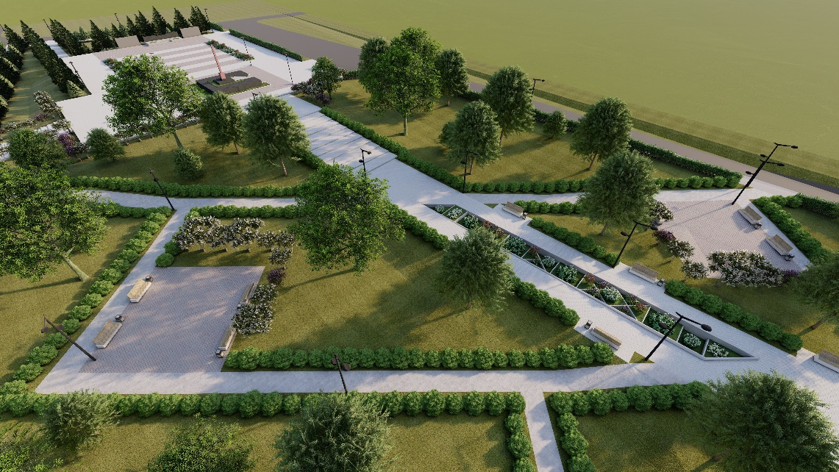
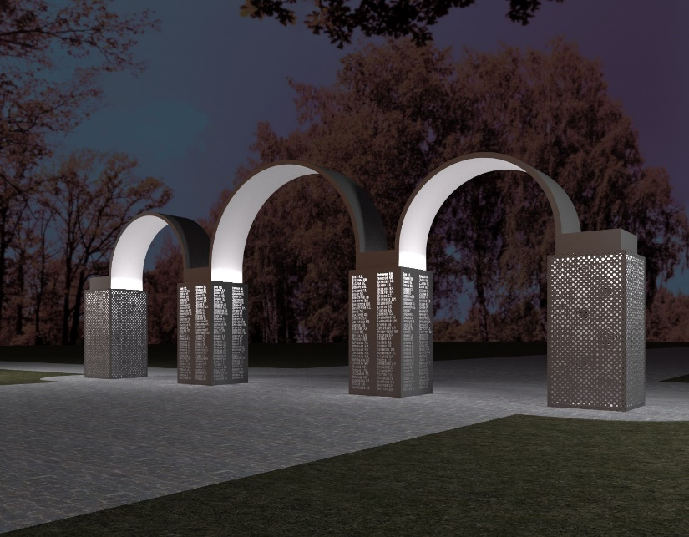
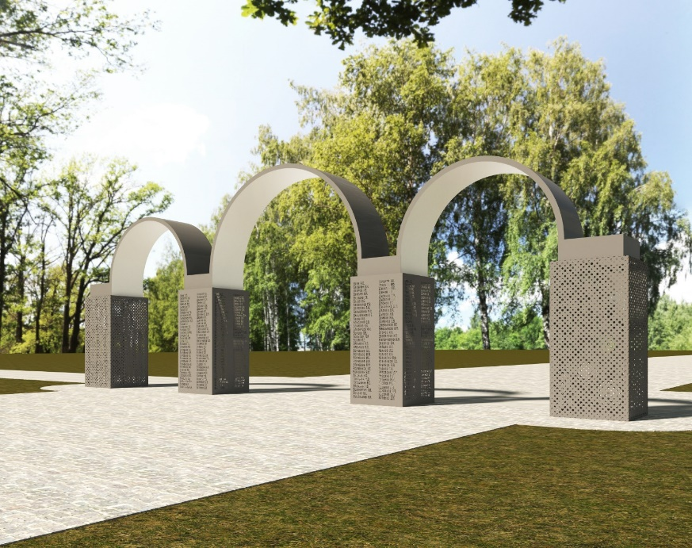
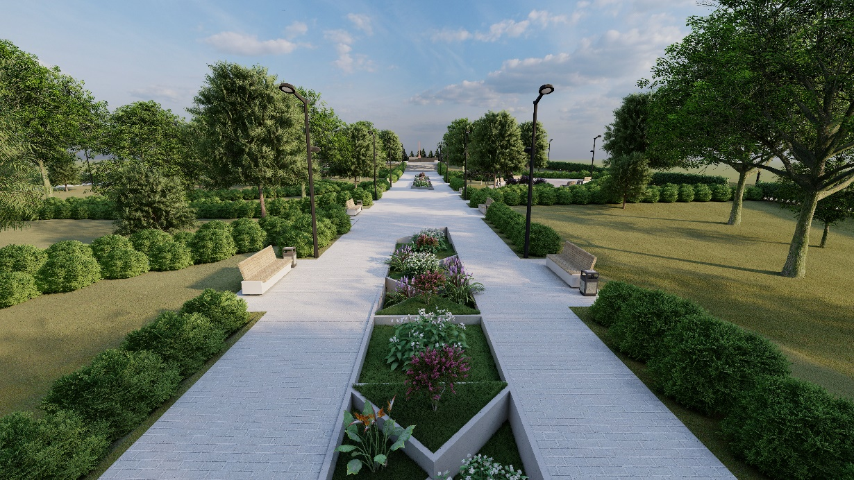
Концепции благоустройства Сквера «Аллея ветеранов»

Slide 57
Муниципальный долг городского округа город Бор, млн.руб.
 | Итого | Бюджетные кредиты | Кредиты банков | Муниципальные гарантии
2022 год (отчет) | 177,0 | 177,0 | - | -
2023 год (план) | 365,4 | 177,0 | 105,1 | -
2023 год (факт на 01.11) | 177,0 | 177,0 | - | -
2024 год (план) | 370,5 | 177,0 | 193,5 | -
2025 год (план) | 370,5 | 132,7 | 237,8 | -
2026 год (план) | 370,5 | 88,5 | 282,0 | -

Slide 58
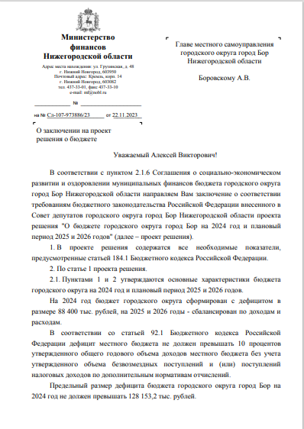
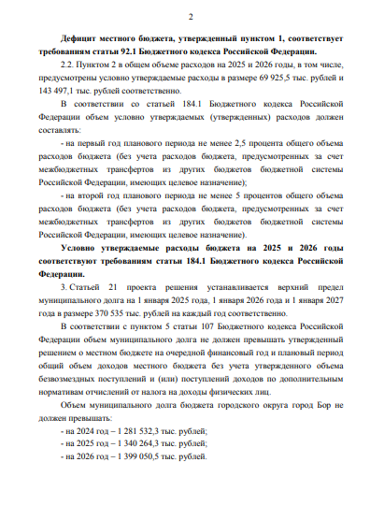
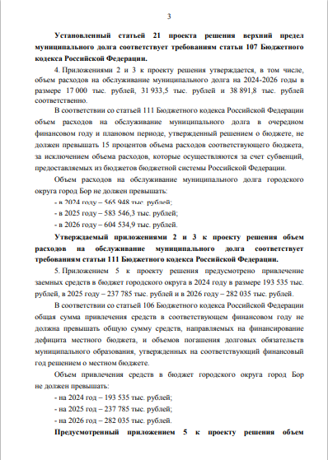
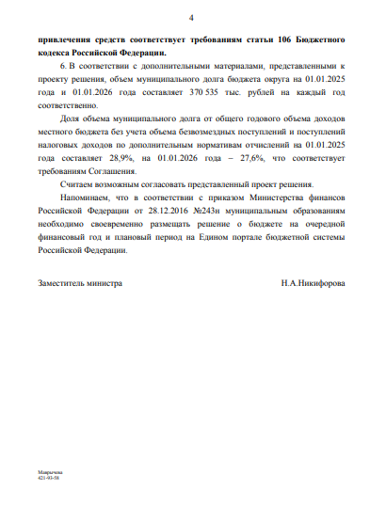
Особенности формирования бюджета городского округа город Бор в 2024-2026 годах
Согласование в Министерстве финансов Нижегородской области проекта бюджета городского округа город Бор на 2024 год и плановый период 2025 и 2026 годов

Slide 59
Оглавление
Введение | 2
Общие сведения | 3-4
Что такое бюджет | 5
Бюджетный процесс | 6
Основы составления бюджета | 7
Как происходит формирование бюджета | 8
Основные направления бюджетной и налоговой политики | 9
Экономическая основа городского округа г.Бор | 10
Показатели, характеризующие городской округ | 11-15
Основные параметры бюджета городского округа г.Бор на 2023-2025 годы | 16-24
Что такое программный бюджет | 25
Основные муниципальные программы, которые будут реализовываться в 2023 году | 26-58
Муниципальный долг городского округа г.Бор | 59
Заключение Министерства финансов Нижегородской области на проект решения о бюджете | 57

Slide 60
ДЕПАРТАМЕНТ ФИНАНСОВ АДМИНИСТРАЦИИ ГОРОДСКОГО ОКРУГА ГОРОД БОР
СПАСИБО ЗА ВНИМАНИЕ!
город Бор декабрь 2023 года

